Slide 1
Муниципальное бюджетное дошкольное образовательное учреждение
детский сад общеразвивающего вида №10 г.Нерчинска
ПОРТФОЛИО ВОСПИТАТЕЛЯ
Шмакотина Татьяна Викторовна

Slide 2
Титульная страница
Содержание
Мое педагогическое кредо
Общие сведения
Копии дипломов об окончании педагогического колледжа и профессиональной переподготовке
Нормативно-правовые документы
Сведения о наградах
Грамоты
9. Результаты педагогической деятельности
Педагогический мониторинг
10. Обобщение опыта
11.РЕЙТИНГ
12. Отзывы родителей
13. Приложение
14. Мои публикации
15. Деловая игра
16.Тема «Социально-коммуникативное развитие дошкольников»
17. Фотоматериалы

Slide 3
Мое педагогическое кредо
Сегодняшнее время – время инновационных технологий, но никакая технология не заменит тепла души, которое появляется в процессе взаимопонимания. Я стараюсь отдать своим детям частичку души и тепла, которая им так необходима. И пусть моя любовь согреет их в трудную минуту, пусть знания, данные мною, помогут обрести место в жизни, пусть человеческие качества, привитые мною, помогут выстоять и победить. И цель одна: чтоб детям дать добро, Частичку сердца, да уменье жить. Чтоб вышли в люди, не упав «на дно», За что смогли бы нас благодарить.

Slide 4
Данные о педагоге
ОБЩИЕ СВЕДЕНИЯ
2 | Образование: Образовательное учреждение Год окончания Специальность по диплому Классификация по диплому Образовательное учреждение Год окончания Классификация по диплому | КОПОН и МП Читинской области ГОУ СПО «Педагогический колледж г. Балея Читинской области» 2006 год Преподавание в начальных классах Учитель начальных классов Частное образовательное учреждение дополнительного профессионального образования «Южный институт кадрового обеспечения» 2018 год Воспитатель детей дошкольного возраста
3 | Стаж: Общий: Педагогический В данном дошкольном учреждении | 16 лет 14 лет 14 лет
4 | Уровень квалификации: Наличие квалификационной категории Дата прохождения аттестации | Соответствие занимаемой должности 01.07.2019 года, сроком на 5 лет
5 | Прохождение курсов повышения квалификации | С 08.11.2021г.- 20.11.2021 в объеме 108 часов в Государственном профессиональном образовательном учреждении «Педагогический колледж г.Чита» Забайкальского края «Обновление содержания дошкольного образования в соответствии с ФГОС ДО»

Slide 5
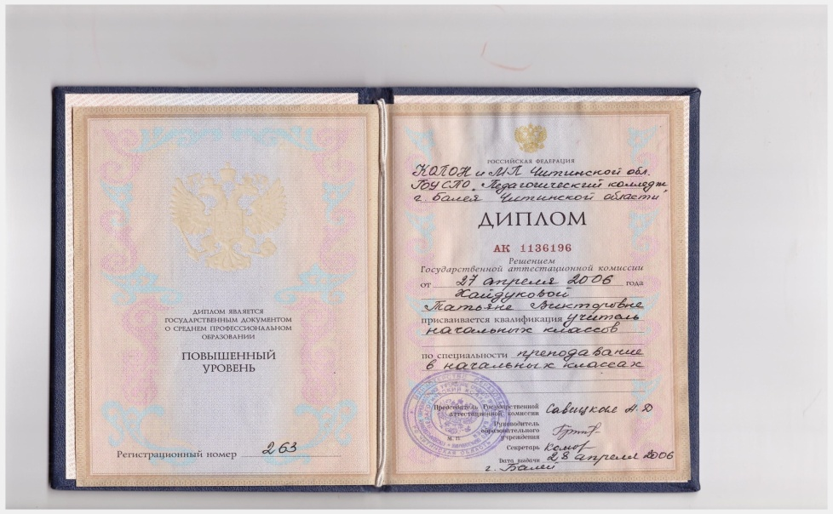
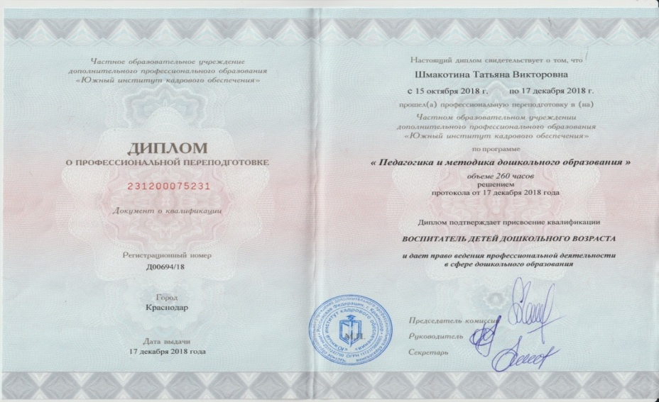
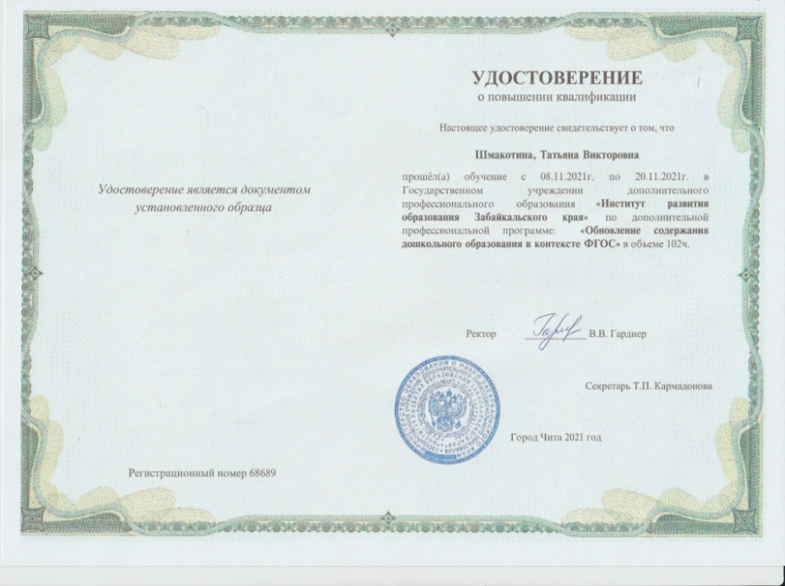
Копии дипломов об окончании педагогического колледжа и профессиональной переподготовке

Slide 6
Нормативно-правовые документы
- Конвенция о правах ребенка
- ФЗ «Об образовании в РФ» №273 от 29.12.12 вступил в силу 01.09.2013г
Федерально -государственный образовательный стандарт №1155 от 17.10.2013г
Порядок организации и осуществления образовательной деятельности по основным общеобразовательным программам- Образовательная Программа дошкольного образования. приказ №1014 от 30. 08.2013
Санитарно-эпидемиологические требования к устройству, содержанию и организации режима работу ДОО №26 от 15.05.2013г

Slide 7
Сведения о наградах
-Почетная грамота «За активное участие в методической работе на муниципальном уровне– 2017 год (УО администрации муниципального района «Нерчинский район» и.о. Е.В.Титова)
Почетная грамота « За многолетний добросовестный труд в сфере образования Забайкальского края, профессионализм» -2018 год
(Министерство образования, науки и молодежной политики Забайкальского края, министр А.А. Томских)
-Сертификат за участие в первой творческой выставке «Созвездие талантов» в рамках Августовской педагогической конференции-2018 год (Оргкомитет)
Диплом участия муниципального конкурса «Современное занятие в условиях реализации ФГОС» -2018 год ( Оргкомитет)
Диплом за участие в конкурсе «Видеозанятие в условиях реализации ФГОС ДО» в III районном Фестивале педагогических идей – 2021 год ( Начальник УО администрации МР «Нерчинский район» Н.В.Ораева)
Грамота за участие в научно- практической конференции
Школьников и муниципального конкурса проектов – 2021 год
( Начальник УО администрации МР «Нерчинский район» Н.В.Ораева)

Slide 8
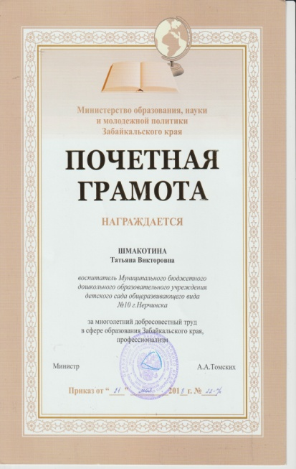
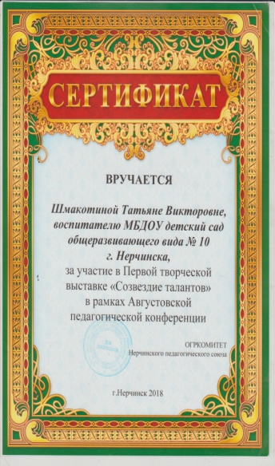
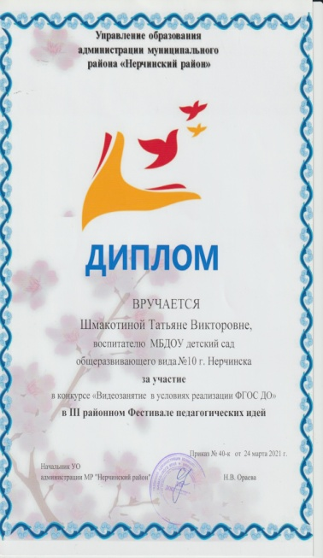
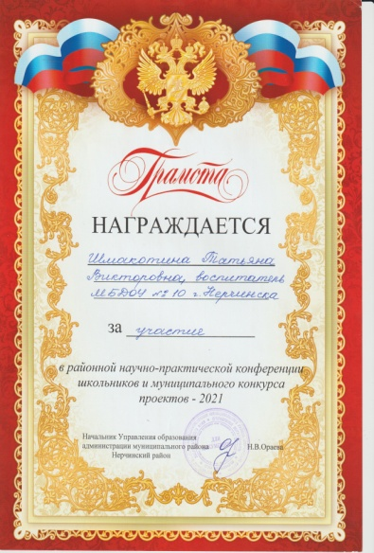

Slide 9
Результаты педагогической деятельности
Педагогический мониторинг
Вторая младшая группа 2018-2019г.г.
Вывод: Педагогический мониторинг – производная форма, обозначающая осуществление действия, которое направлено на реализацию таких функций, как наблюдение, контроль и предупреждение. Данные диаграммы отражают результаты педагогического мониторинга, где в процентах показано количество успевающих воспитанников. Если в начале года процент успевающих не так высок как хотелось бы, то к концу года количество успевающих заметно возрастает.

Slide 10
Обобщение опыта
№п/п | Название работы | Способ распространения
1 | Консультация для воспитателей «Взаимодействие ДОУ и семьи в решении задач социально-нравственного воспитания дошкольников» - 2018 год | Наличие в методическом кабинете
2 | Конспект открытого просмотра ООД для РМО по ОО « Познавательное развитие» ФЭМП « Путешествие в Простоквашино» 2018 год | Проведение ООД на муниципальном уровне. Наличие в методическом кабинете
3 | Разработка мастер- класса по теме: «Хороводные игры в детском саду» - 2020 год | Проведение мастер-класса на уровне ДОУ
4 | «Счастье – это когда тебя понимают» | Печать статьи для родителей в газете «Нерчинская звезда»
5 | Консультация ля педагогов ДОУ «Развитие связной речи дошкольников» - 2019 год | Наличие в методическом кабинете
6 | Консультация ля педагогов ДОУ «Воспитание финансовой грамотности детей старшего дошкольного возраста» - 2021 год | Наличие в методическом кабинете
7 | Конспект открытого просмотра ООД по ОО «Художественно-эстетическое развитие» Аппликация в средней группе «Волшебный светофор» – 2020 год | Проведение ООД на уровне ДОУ, наличие в методическом кабинете
8 | Методическая разработка «Прогулка во второй младшей группе» | Интернет Сайт MAAM.RU
9 | Конспект ООД кружка «Мозаика в технике «Торцевание» в старшей группе | Интернет Сайт MAAM.RU
10 | Конспект дня здоровья для детей и родителей средней группы «Мы спортивная семья» | Наличие в методическом кабинете
11 | Конспект . Деловая игра « Эрудит» | Проведение среди коллег ДОУ. Наличие в методическом кабинете
12 | Разработка и проведение деловой игры педагогическом совете по теме «Использование регионального компонента в патриотическом воспитании дошкольников» | Проведение среди коллег ДОУ. Наличие в методическом кабинете
14 | Конспект ООД для муниципального конкурса по теме «Современное занятие в условиях реализации ФГОС ДО» | Участие в конкурсе на муниципальном уровне
15 | Проект « за луком наблюдали» для участия в районной научно – практической конференции и муниципального конкурса проектов 2021 год | Участие в конкурсе на муниципальном уровне
16 | Тема «Путешествие в стану сказок» | Проведение мастер-класса на муниципальном уровне
17 | Доклад к педагогическому совету ( в форме деловой игры) Тема «Особенности и условия развития речи дошкольников» | Выступление на уровне ДОУ. Наличие в методическом кабинете

Slide 11
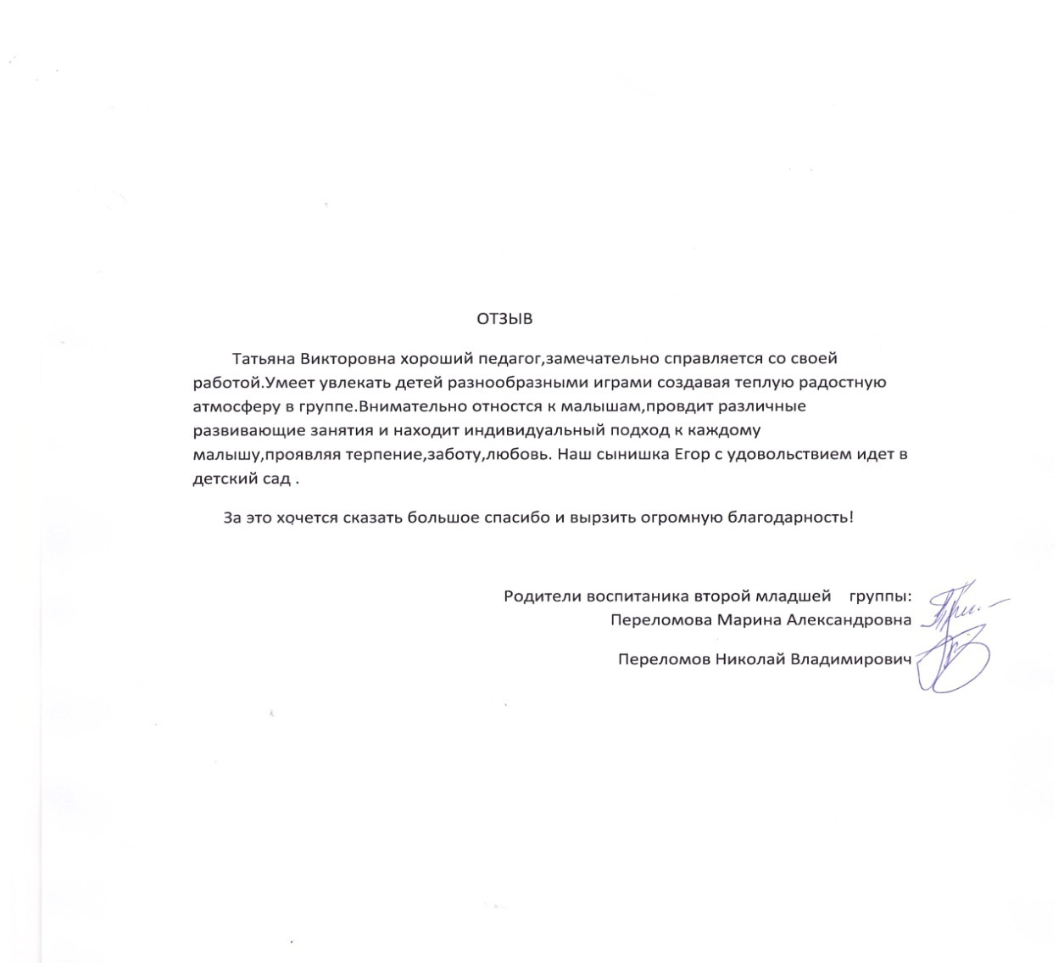
РЕЙТИНГ
Отзывы родителей

Slide 12
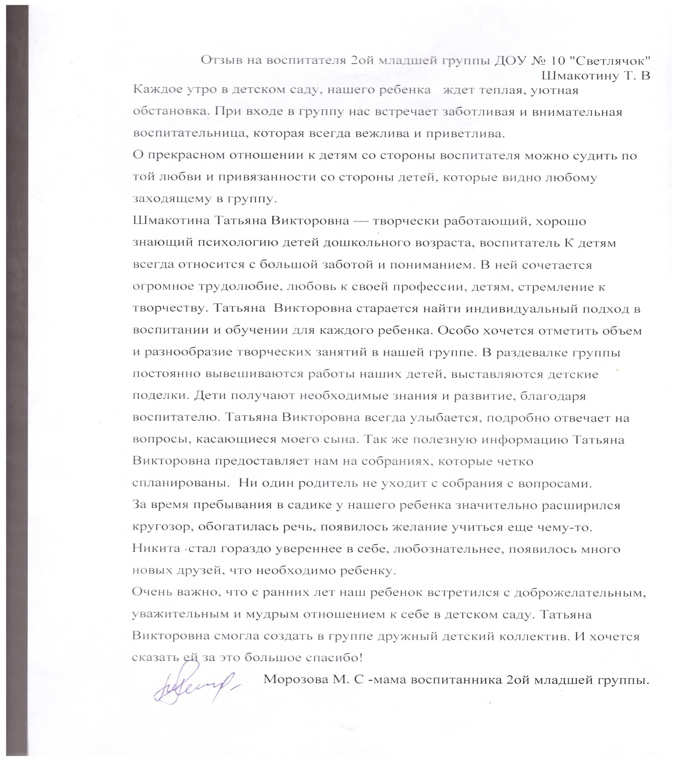

Slide 13
Приложение

Slide 14
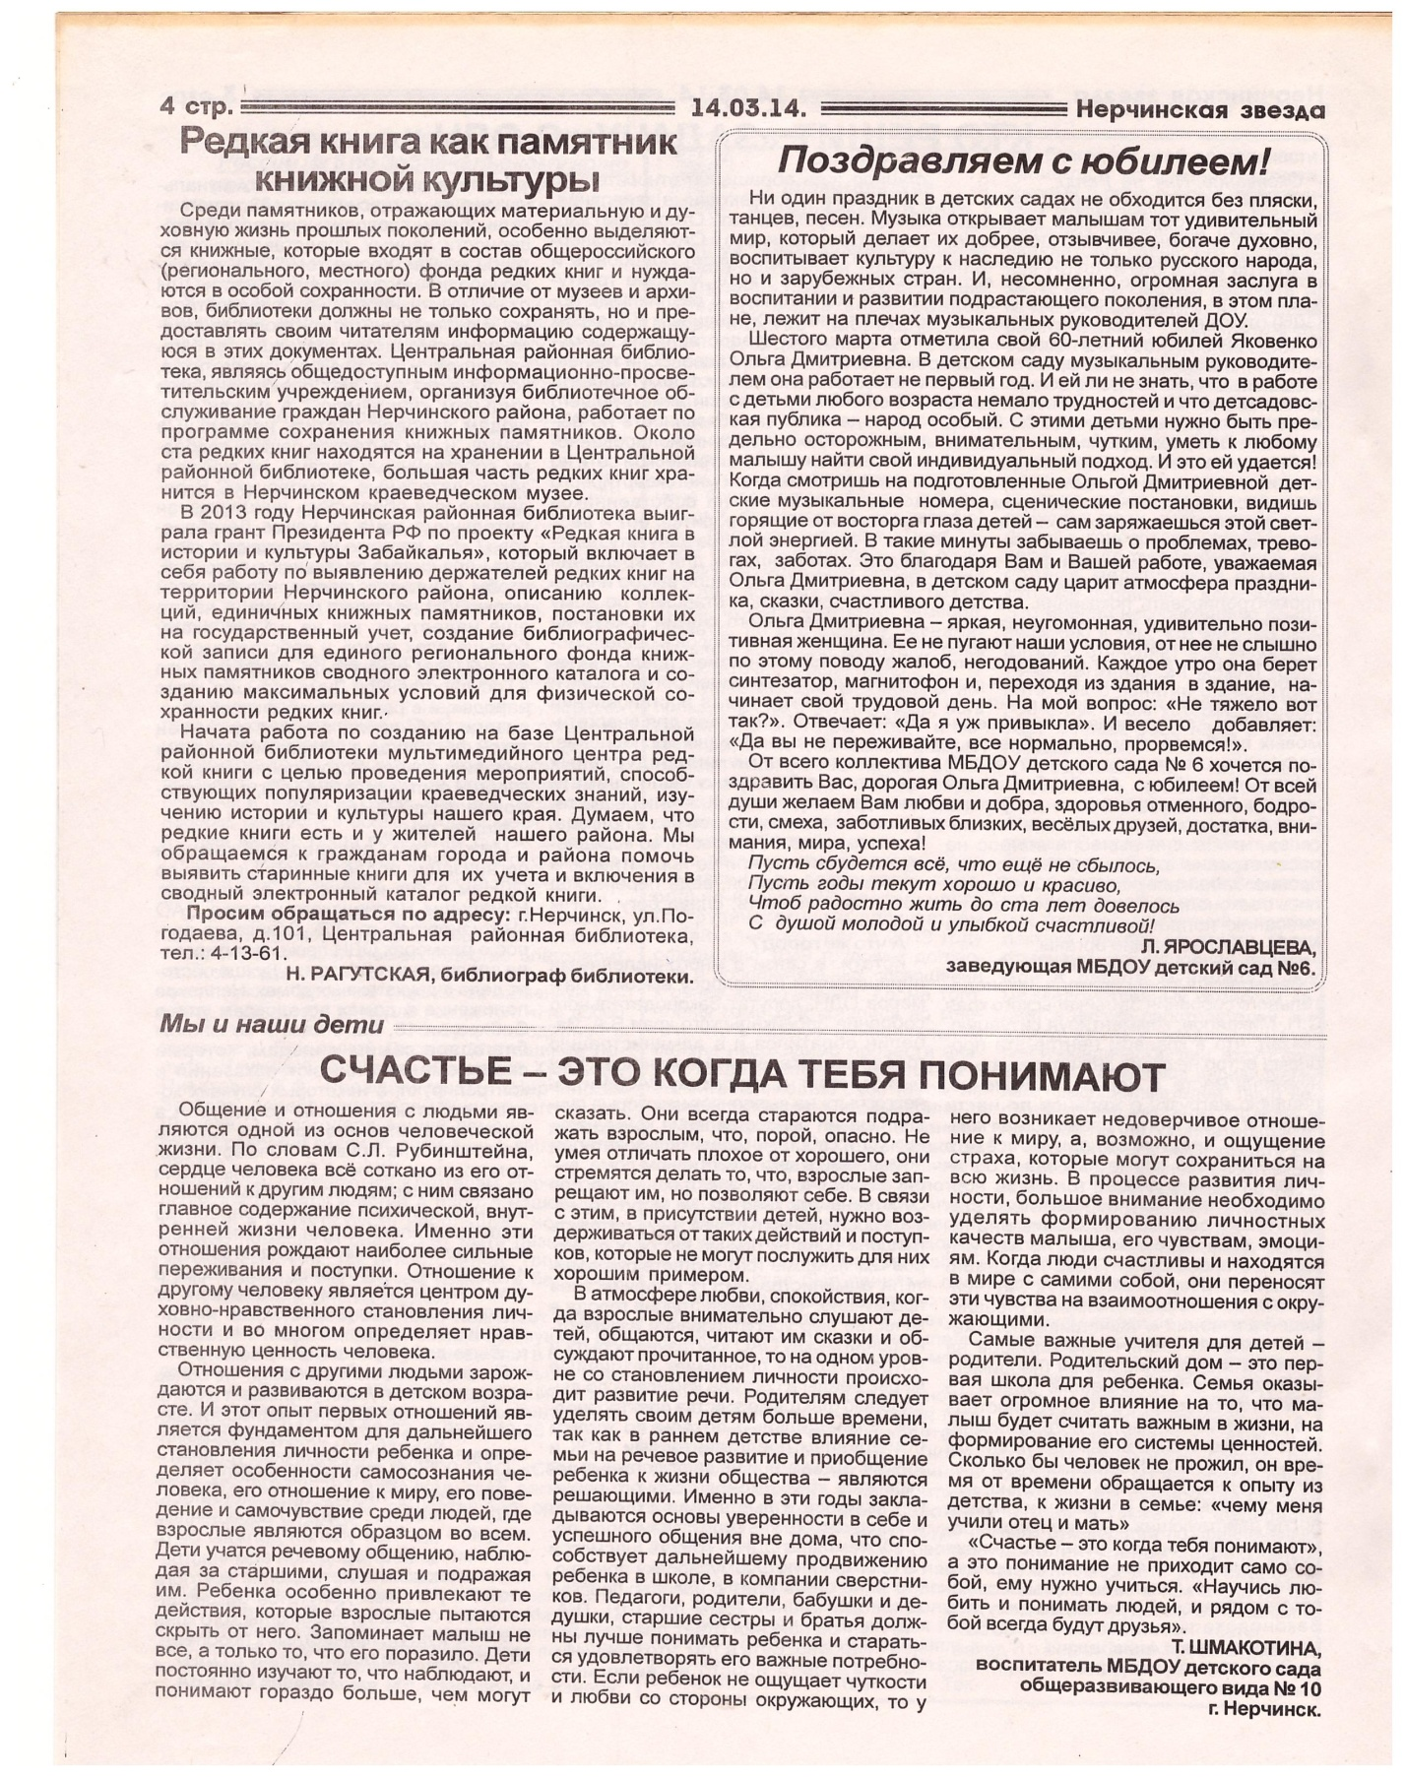
МОИ ПУБЛИКАЦИИ

Slide 15
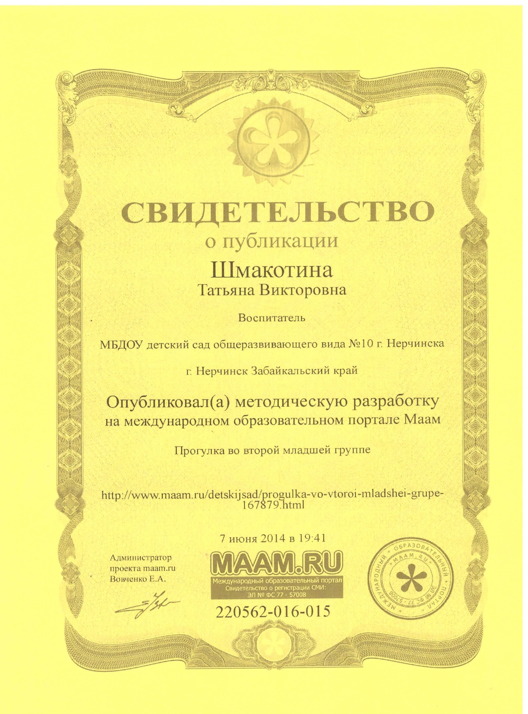

Slide 16
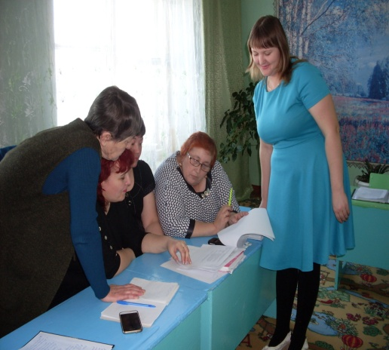
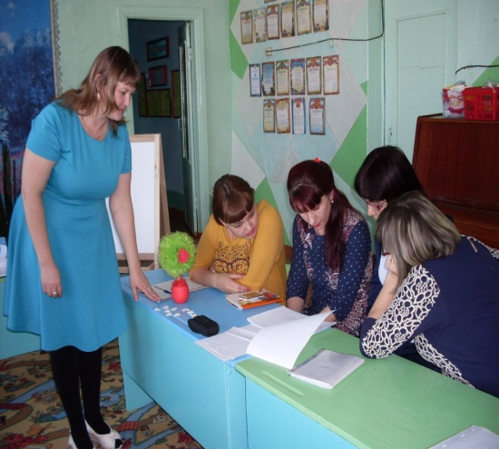
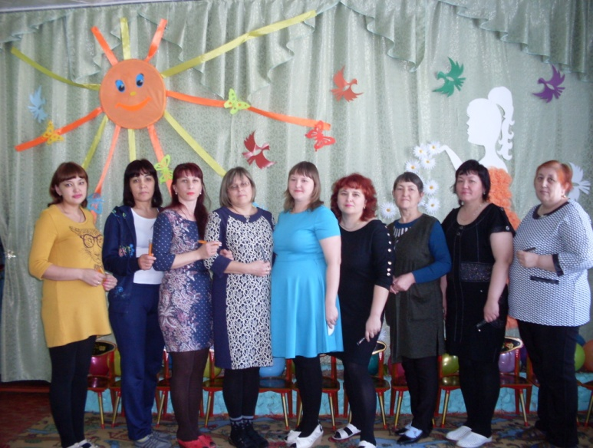
Приложение
Деловая игра
Тема «Социально-коммуникативное развитие дошкольников»

Slide 17
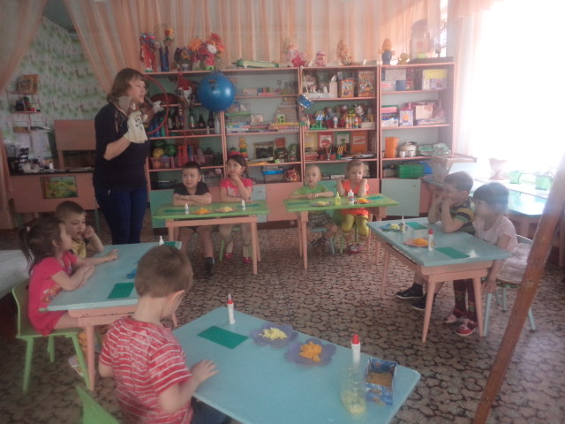
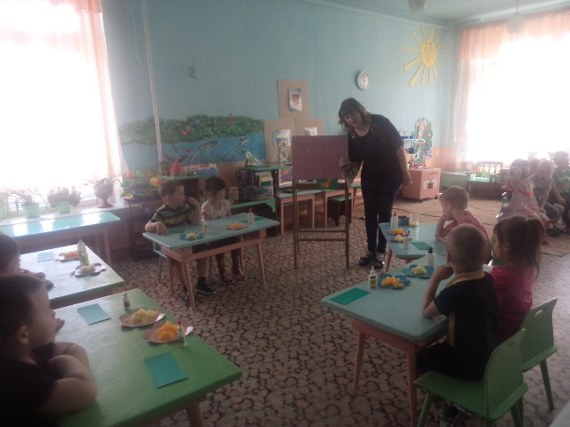
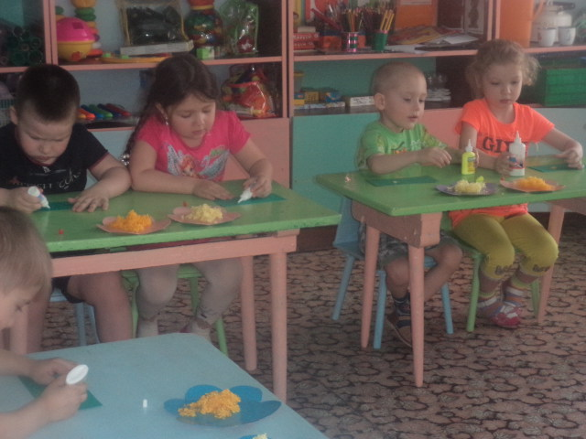
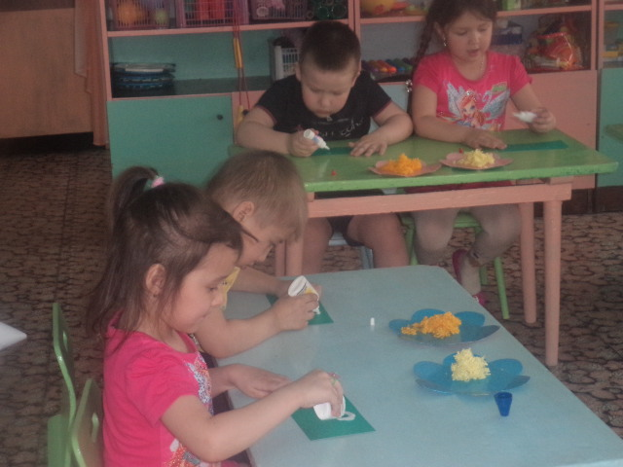
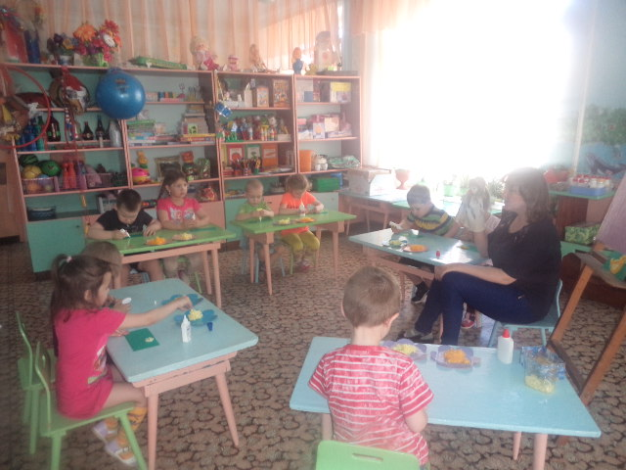
КРУЖОК «МОЗАИКА»

Slide 18
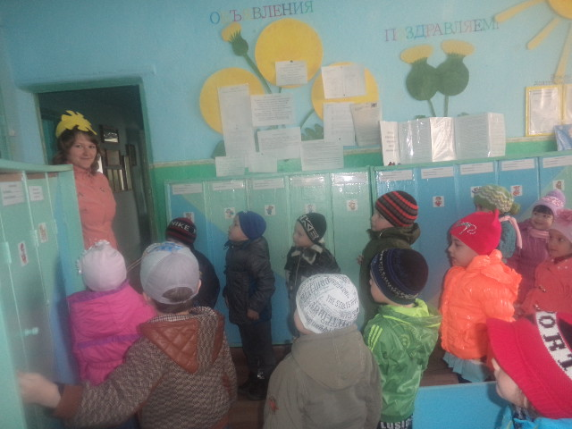
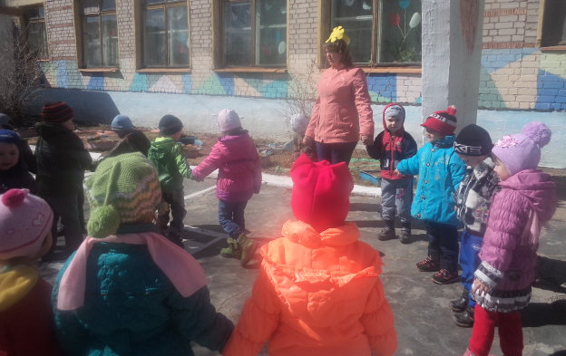
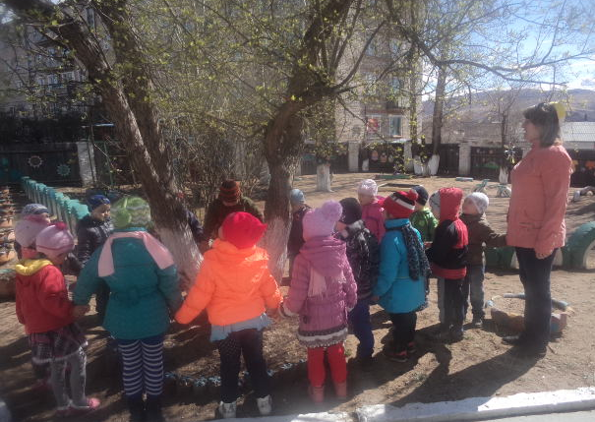
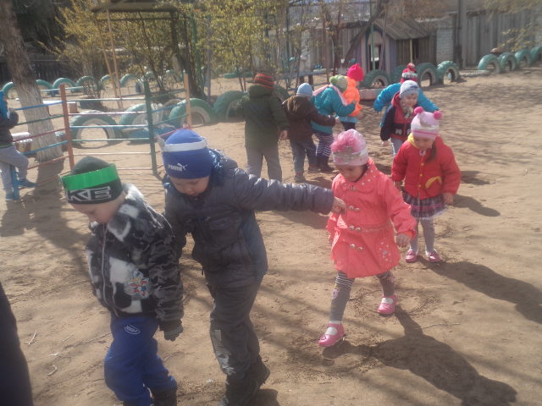
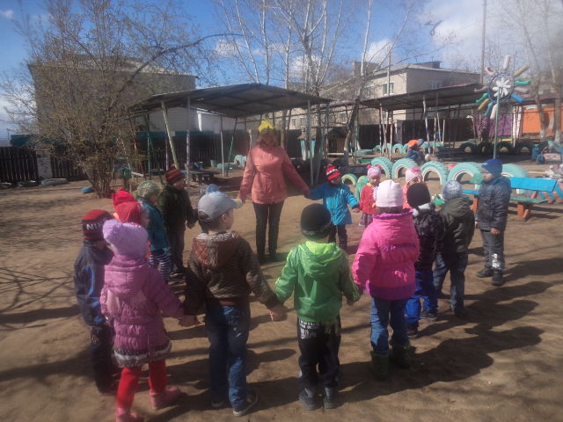
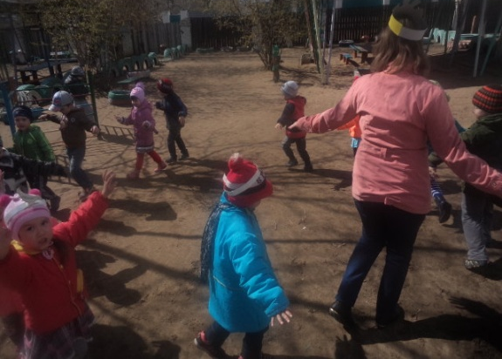
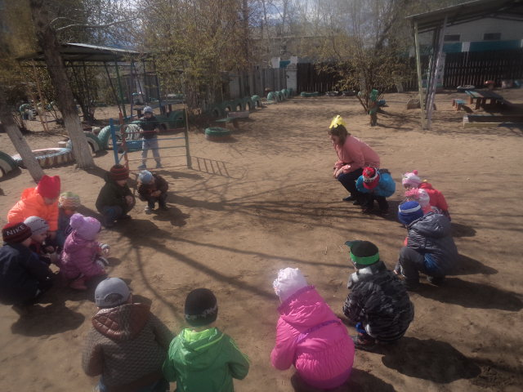
ВЕСЕННЯЯ ПРОГУЛКА

Slide 19
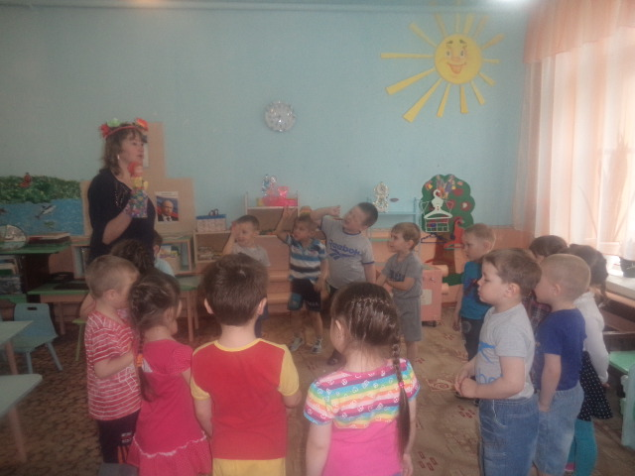
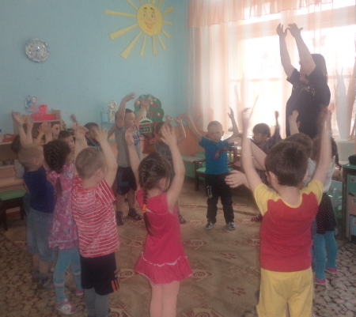
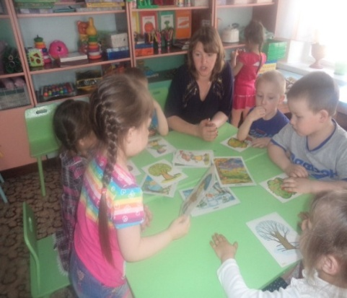
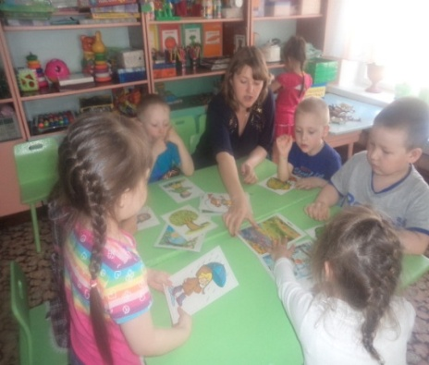
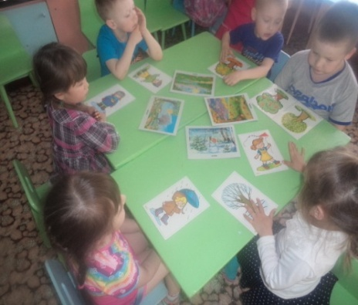
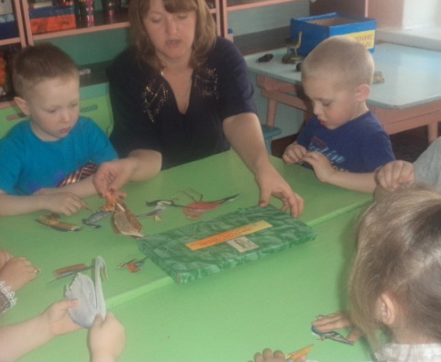
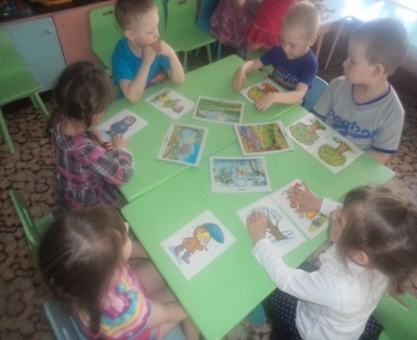
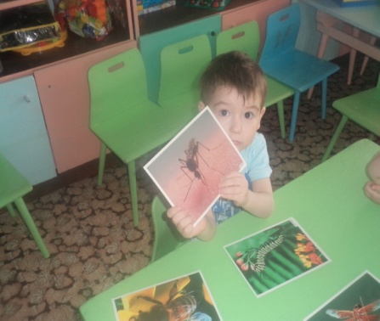
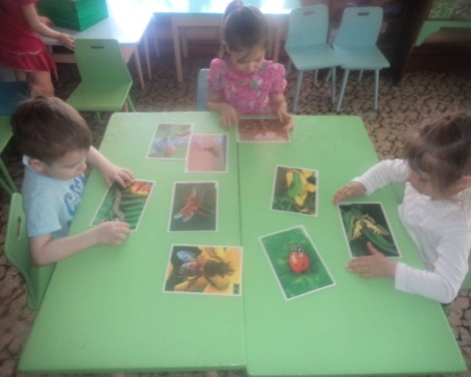
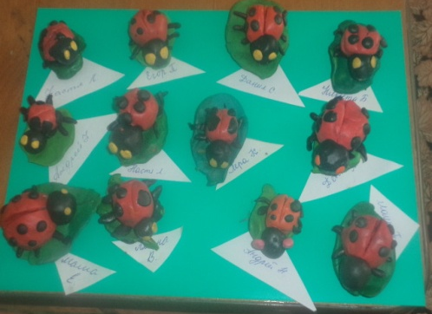
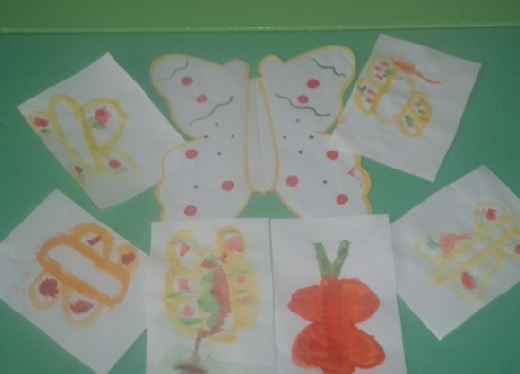
ОРГАНИЗОВАННАЯ ОБРАЗОВАТЕЛЬНАЯ ДЕЯТЕЛЬНОСТЬ
Продукт проектной деятельности «Насекомые»

Slide 20
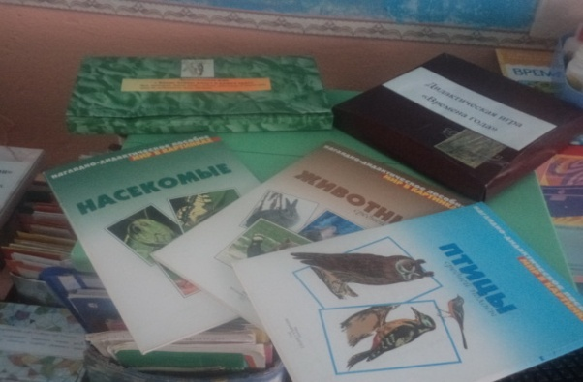
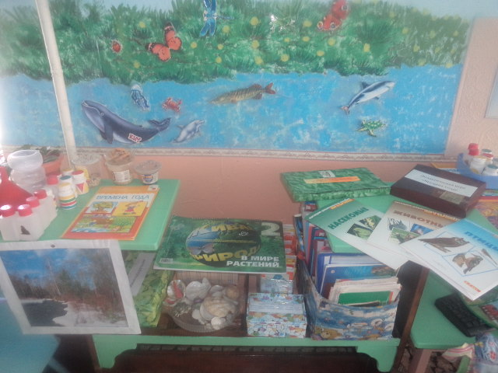
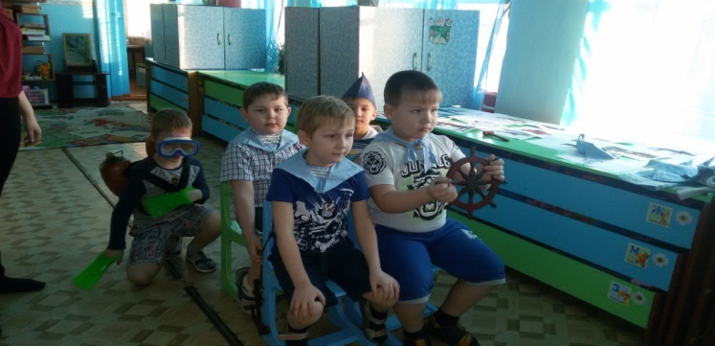
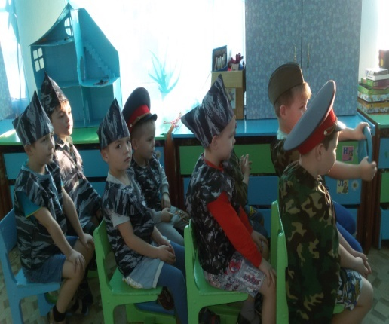
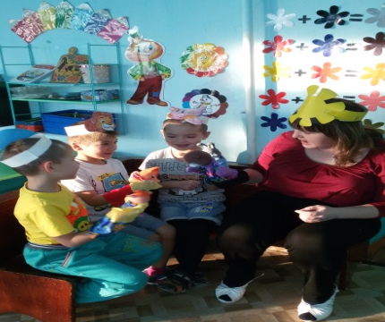
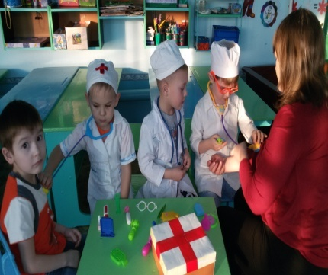
Подборка дидактического материала к проекту «Насекомые»
Организация сюжетно-ролевых игр

Slide 21
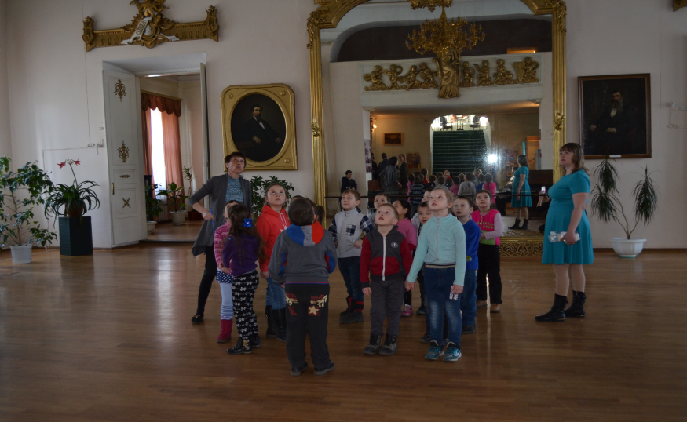
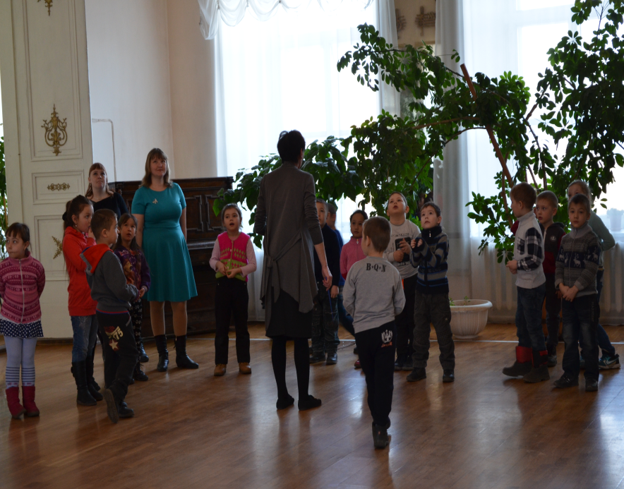
СОТРУДНИЧЕСТВО С НЕРЧИНСКИМ МУЗЕЕМ

